Slide 1


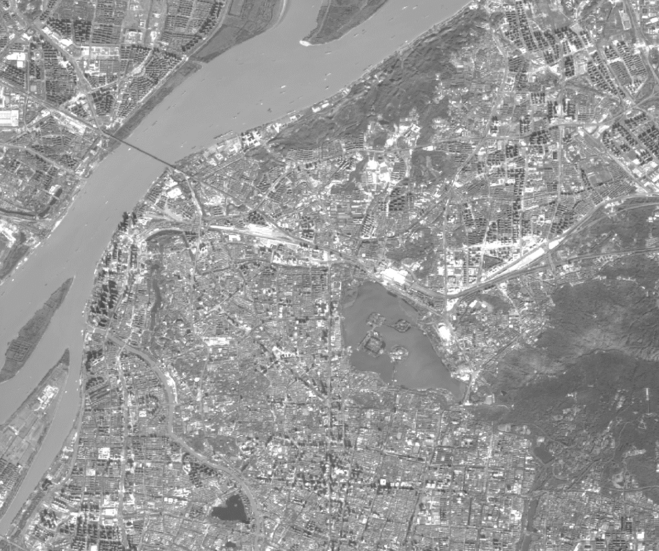
前言
为提高鼓楼老城区活力，加快城市更新进程，结合军人俱乐部地块改造及修缮工程方案，我局会同鼓楼区政府组织开展了《南京市主城区（城中片区）—鼓楼老城单元控制性详细规划》NJZCa010—57规划管理单元图则修改工作。
根据《中华人民共和国城乡规划法》《南京市国土空间规划条例》，现将《南京市主城区（城中片区）—鼓楼老城单元控制性详细规划》NJZCa010-57规划管理单元图则修改成果向社会予以公布。
南京市国土空间规划编制成果公布
《南京市主城区（城中片区）—鼓楼老城单元控制性详细规划》NJZCa010-57规划管理单元图则修改
说明
1、本规划是城市发展的控制与引导性文件，不代表具体的项目实施计划和实施方案。一旦有建设行为，应依据批准的具体项目建设方案实施。
2、国土空间规划是不断优化更新的过程，规划内容以南京市规划和自然资源局存档备查的最新版本为准，同一地区同内容深度规划若有更新，南京市规划和自然资源局将依法及时在网站上公布，本材料自动作废。
3、本材料版权及解释权归南京市规划和自然资源局所有，未取得版权人的书面授权，谢绝改变、分发、发布或使用本材料图文资料。
地 址：南京市鼓楼区中山路171号
邮 编：210005
网 址：http://ghj.nanjing.gov.cn
咨询电话：025-58809511
南京市规划和自然资源局
二O二六年八月

Slide 2
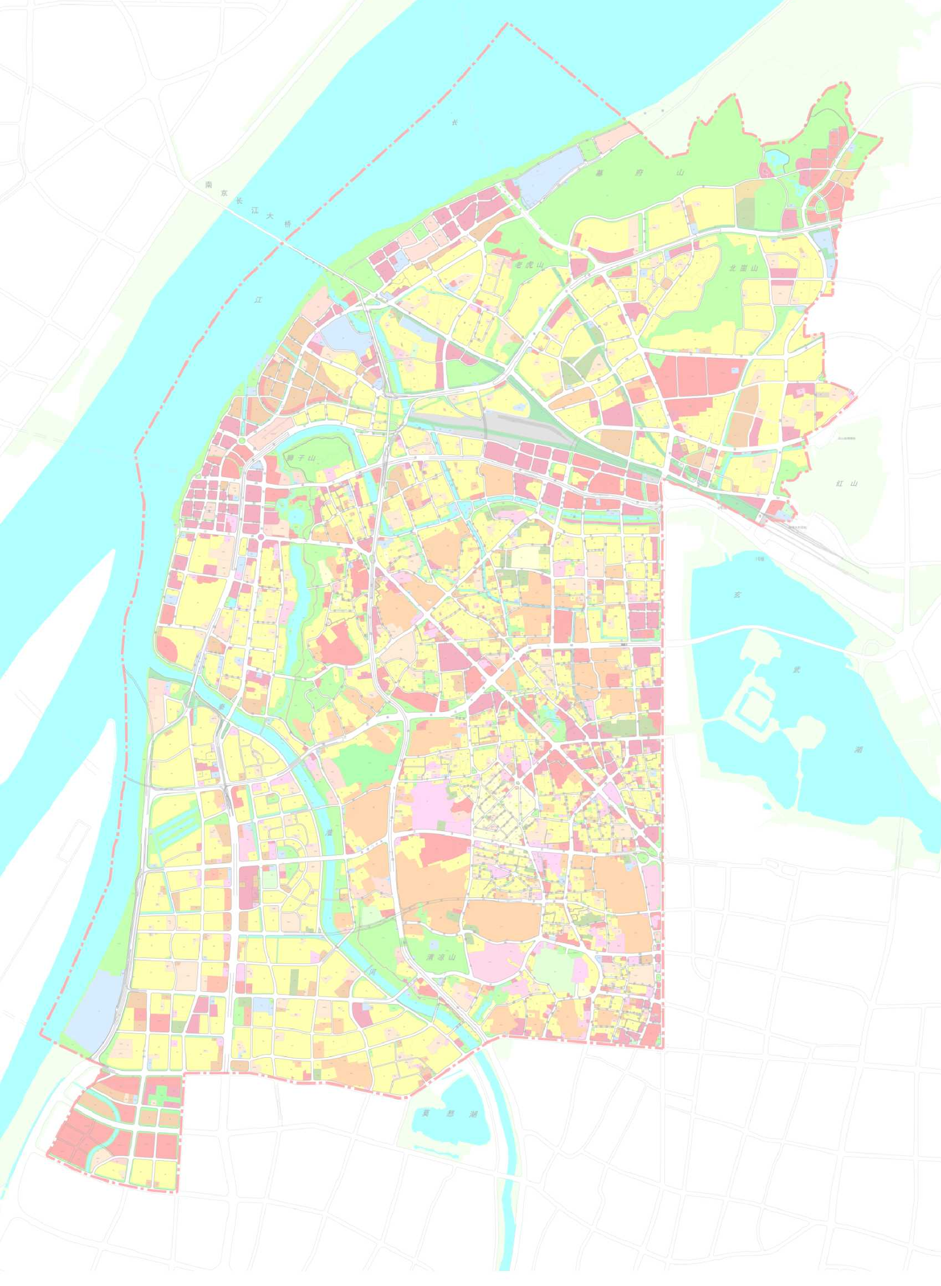
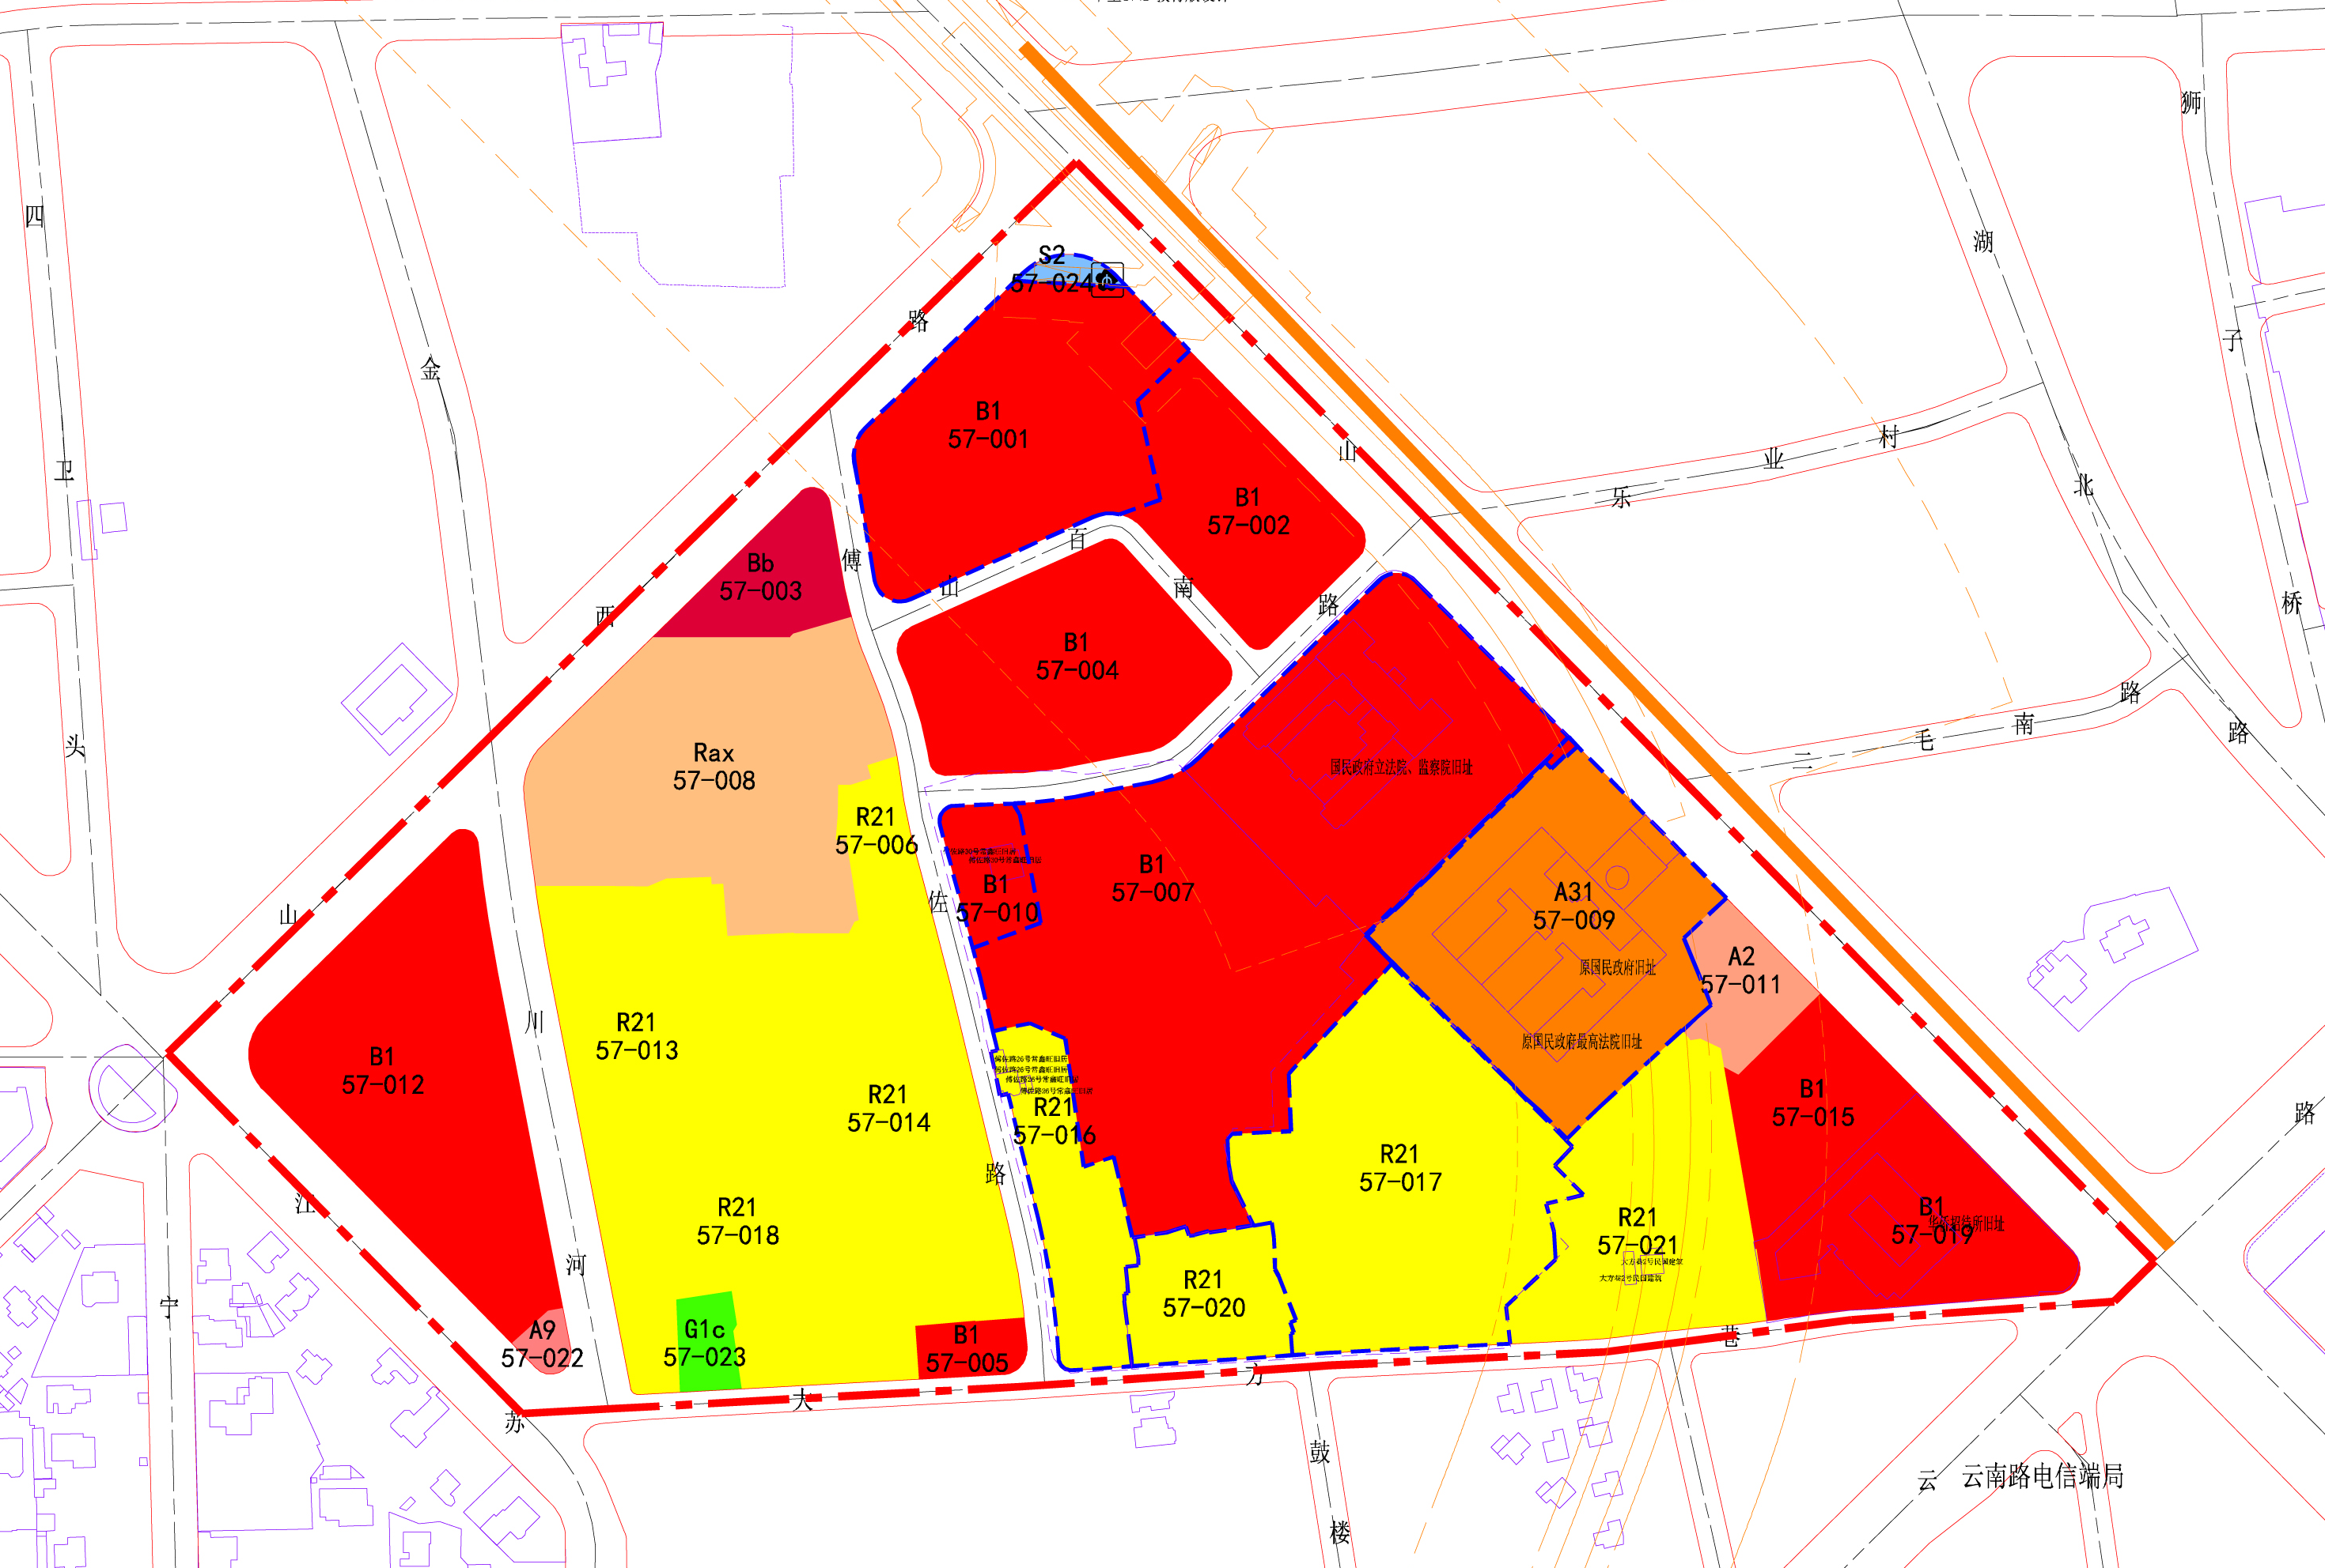
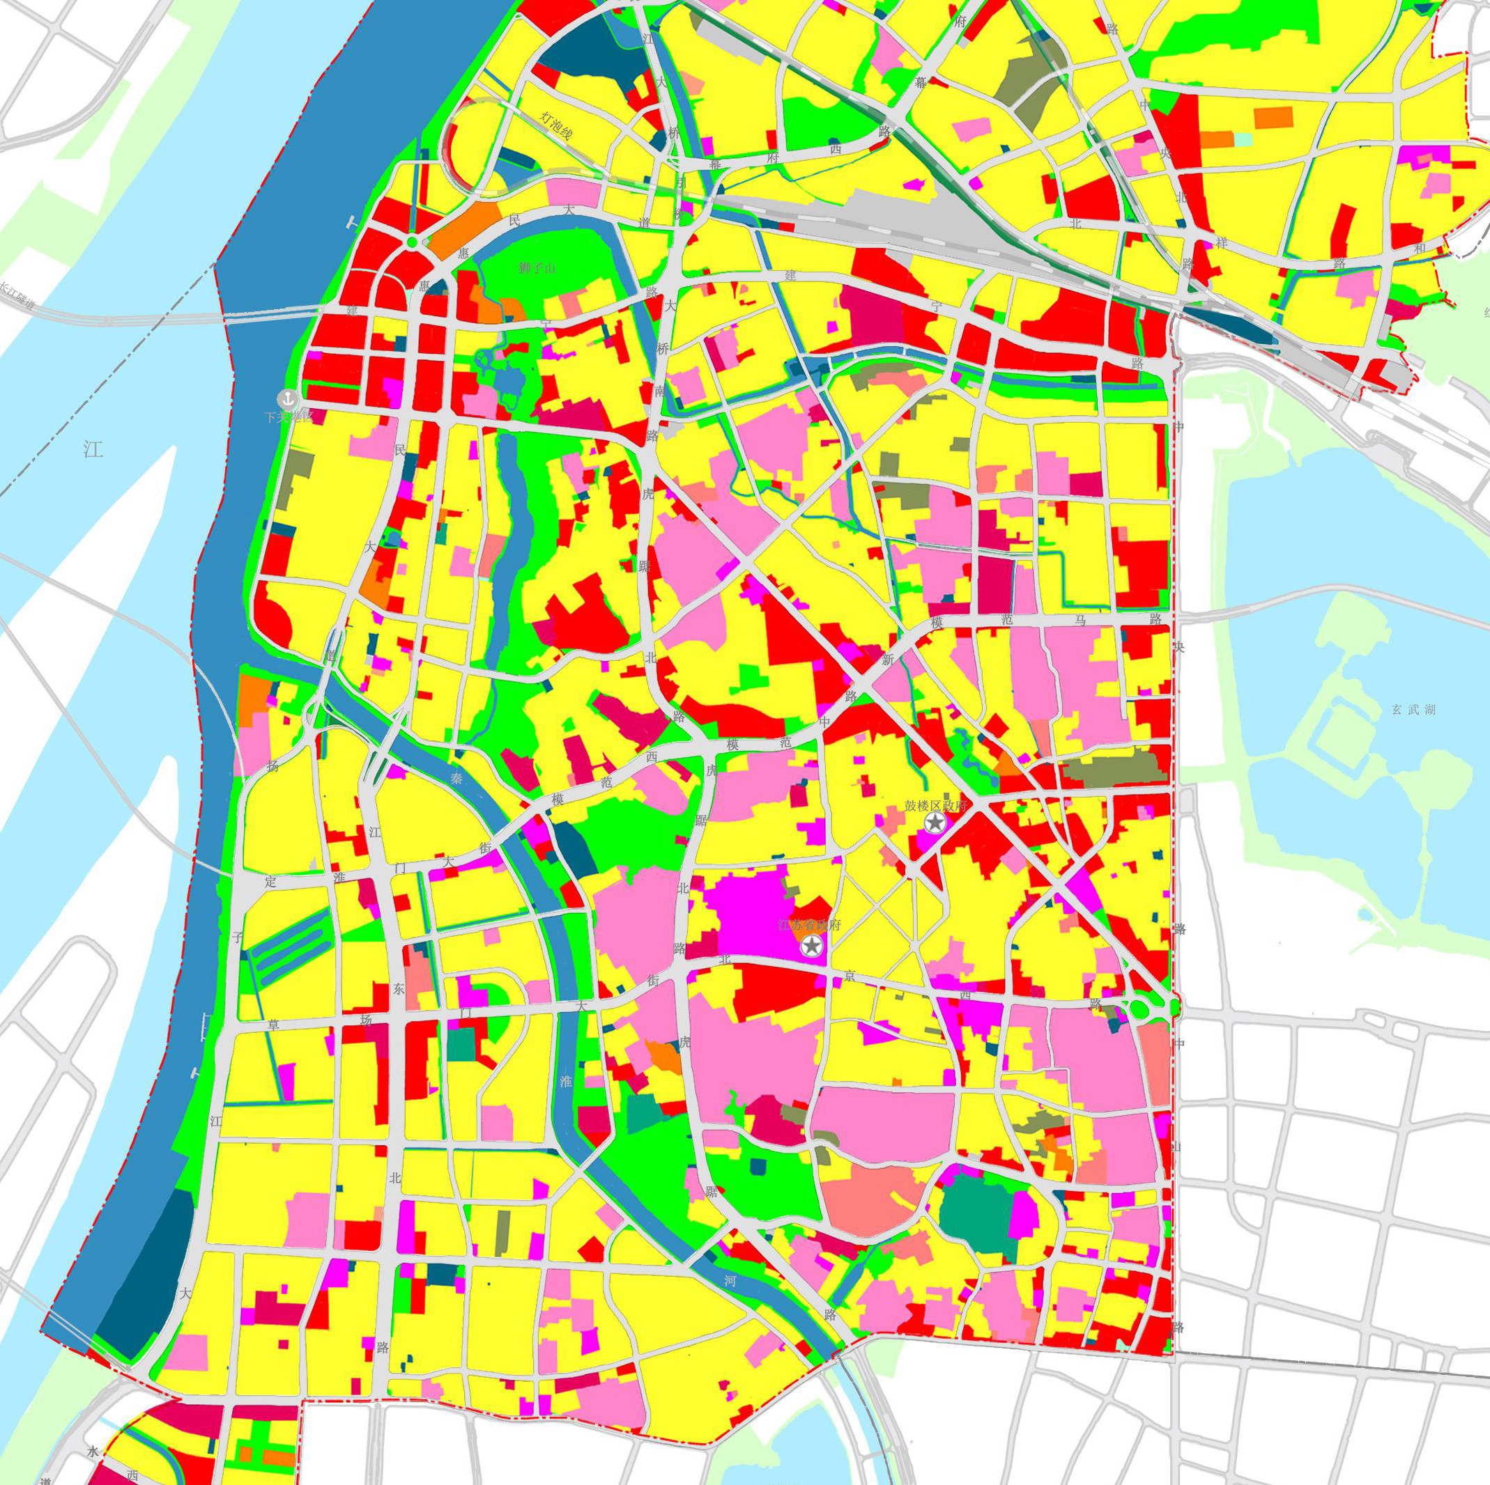
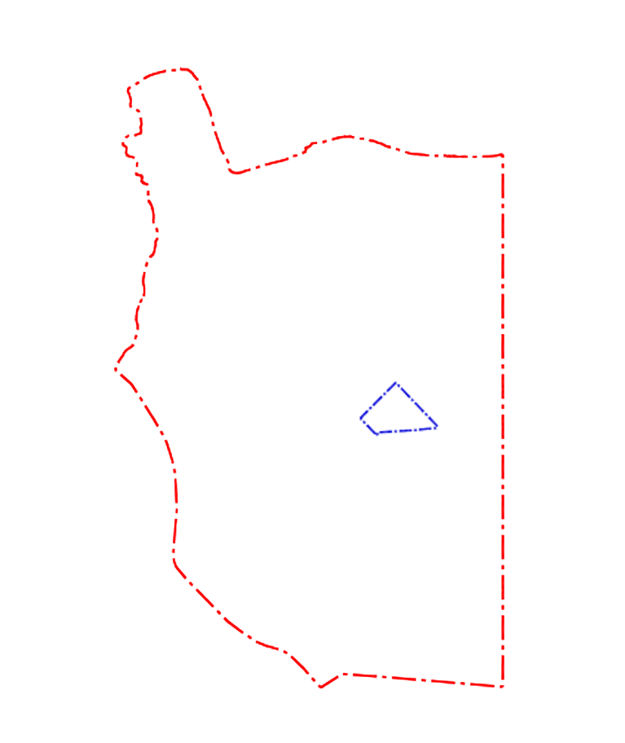
《南京市主城区（城中片区）—鼓楼老城单元控制性详细规划》NJZCa010-57规划管理单元图则修改
区位
图则修改内容
NJZCa010-57规划管理单元图则位于江苏路以东、山西路以南、大方巷以北、中山北路以西，总用地面积约20.51公顷。
根据最新地籍线将原57-010 地块合并至57-007 地块内，并结合土地权属调整57-007地块用地边界,调整后用地面积为2.76公顷，容积率为≤1.51，建筑密度为≤47%，绿地率不作要求，其他指标不变。57-007地块西北侧新增商业用地(B1)1处，地块编号为57-010 地块，用地面积为0.15公顷，容积率≤1.22，建筑密度≤30%，建筑高度≤18米，绿地率≥20%。新增57-024地块，用地性质为城市轨道交通用地（S2），用地面积为0.03公顷，配套设施内容为“地铁地面设施” 。
落实历史文化资源库国民政府立法院、监察院旧址，原国民政府旧址、原国民政府最高法院旧址，华侨招待所旧址3处文物实体线。落实三普数据傅佐路26号常鑫旺旧居文物实体线。落实历史文化资源库国民政府立法院、监察院旧址，原国民政府旧址、原国民政府最高法院旧址2条控制范围线。修正原国民政府旧址、原国民政府最高法院旧址1处文化保护线。
57-001地块
商业用地（B1）
用地面积:10362.85平方米
容积率：≤7.11
建筑高度：≤160米
建筑密度：≤55%
绿地率：≥20%
57-024地块
城市轨道交通（S2）
用地面积:338.04平方米
容积率：——
建筑高度：——
建筑密度：——
绿地率：——
NJZCa010-57
规划管理单元图则
57-010地块
商业用地（B1）
用地面积:1546.03平方米
容积率：≤1.22
建筑高度：≤18米
建筑密度：≤30%
绿地率：≥20%
57-007地块
商业用地（B1）
用地面积:27610.00平方米
容积率：≤1.51
建筑高度：≤36米
建筑密度：≤47%
绿地率：——
本图则在鼓楼区的位置
57-016地块
居住用地（R2）
用地面积:3947.93平方米
容积率：≤1.57
建筑高度：≤24米
建筑密度：≤39%
绿地率：≥10%
57-009地块
高等院校（A31）
用地面积:11702.58平方米
容积率：≤1.61
建筑高度：≤24米
建筑密度：≤40%
绿地率：≥30%
内
中
线
中
环
山
北
NJZCa010-57
规划管理单元
内
环
山西路
北
央
西
江苏路
大方巷
路
北
57-020地块
居住用地（R2）
用地面积:3071.96平方米
容积率：≤2.47
建筑高度：≤30米
建筑密度：≤49%
绿地率：≥15%
57-017地块
居住用地（R2）
用地面积:13208.91平方米
容积率：≤2.41
建筑高度：≤24米
建筑密度：≤60%
绿地率：≥15%
北
京
西
路
NJZCa010
控规单元
线
路
批准单位 | 南京市人民政府
批准文号 | 宁政复〔2026〕35号
本图则在NJZCa010控规单元的位置

